Slide 1
Ranking zawodów deficytowych i nadwyżkowych
Główne założenia
„Nowej metodologii prowadzenia monitoringu zawodów deficytowych i nadwyżkowych na lokalnym rynku pracy”
Prezentacja przygotowana na podstawie opracowania „Nowa metodologia prowadzenia monitoringu zawodów deficytowych i nadwyżkowych na lokalnym rynku pracy”, Instytut Nauk Społeczno-Ekonomicznych Łódź

Slide 2
Zgodnie z zapisami Ustawy z dnia 20 kwietnia 2004 roku
o promocji zatrudnienia i instytucjach rynku pracy (tj. Dz. U. z 2016 roku poz. 645 z późn. zm., art.8 ust. 1 pkt 3 i art. 9 ust. 1 pkt 9) opracowywanie analiz rynku pracy, w tym prowadzenie monitoringu zawodów deficytowych i nadwyżkowych jest jednym z zadań samorządu województwa oraz samorządu powiatu w zakresie polityki rynku pracy.
„Opracowanie nowych zaleceń metodycznych prowadzenia monitoringu zawodów deficytowych i nadwyżkowych na lokalnym rynku pracy” (Instytut Nauk Społeczno‑Ekonomicznych Sp. z o.o. w Łodzi – autor) przygotowane zostało w ramach projektu realizowanego przez Centrum Rozwoju Zasobów Ludzkich (CRZL) a zainicjowanego przez Departament Rynku Pracy w Ministerstwie Pracy i Polityki Społecznej i jest dostępne na stronie internetowej http://instytut.inse.pl/monitoring/Metodologia.pdf lub http://mz.praca.gov.pl.
Notes:
Prowadzenie monitoringu zawodów deficytowych i nadwyżkowych rozpoczęto w 2005 roku. Realizacja tego zadania przez powiatowe i wojewódzkie urzędy pracy wynika z zapisów Ustawy z dnia 20 kwietnia 2004 r. o promocji zatrudnienia i instytucjach rynku pracy. Monitoring stanowił diagnozę aktualnej sytuacji – opierał się na danych dotyczących liczby zarejestrowanych bezrobotnych i ofert pracy składanych do powiatowych urzędów pracy. Sporządzany 2 razy w roku ranking obejmował określane przez urzędy pracy zawody deficytowe i nadwyżkowe na lokalnych rynkach pracy. Wyniki raportu służyły przede wszystkim określaniu właściwych kierunków szkoleń bezrobotnych zgodnie z istniejącym zapotrzebowaniem.
Prowadzony był od 2005 do 2014 roku. Doświadczenia w prowadzeniu monitoringu wymusiły konieczność dokonania modyfikacji stosowanej metodologii. Zaproponowane wskaźniki i źródła danych powodowały szereg wątpliwości, przede wszystkim interpretacyjnych. W opinii urzędów pracy stosowana metodologia nie spełniała oczekiwań odbiorców, a dane na których oparty był monitoring ze względu na fakt, że dotyczą ograniczonego zakresu i pochodzą z przetworzonych już sprawozdań statystycznych nie pozwalają na pogłębione analizy. Ponadto stosowana metodologia uwzględniała jedynie zawód posiadany przez bezrobotnych, a pomijała inne cechy, takie, jak: wykształcenie, kwalifikacje, czy dodatkowe umiejętności, które niejednokrotnie decydują o zatrudnieniu.
Dlatego też w 2008 r. na zlecenie Departamentu Rynku Pracy MPiPS oraz Centrum Rozwoju Zasobów Ludzkich przygotowana została przez Instytut Nauk Społeczno‑Ekonomicznych Sp. z o.o. w Łodzi nowa metodologia w ramach projektu „Opracowanie nowych zaleceń metodycznych prowadzenia monitoringu zawodów deficytowych i nadwyżkowych na lokalnym rynku pracy” (dostępna na stronie internetowej http://instytut.inse.pl/monitoring/Metodologia.pdf lub http://mz.praca.gov.pl).

Slide 3
Źródło danych | Wykorzystane dane | Poziom agregacji | Sprawozdawczość |  |  | Cel wykorzystania w monitoringu
 |  |  | PUP | WUP | MPiPS
System Syriusz^{Std} | bezrobotni i oferty pracy wg zawodów i specjalności oraz uprawnień i umiejętności | elementarne grupy zawodów i specjalności uprawnienia i umiejętności |  |  |  | ranking zawodów deficytowych i nadwyżkowych analiza umiejętności i uprawnień analiza niedopasowania struktury bezrobotnych
Badanie ofert pracy podmiotów publicznych | oferty pracy według grup zawodów oraz umiejętności i uprawnień | elementarne grupy zawodów, umiejętności i uprawnienia |  |  |  | ranking zawodów deficytowych i nadwyżkowych analiza umiejętności i uprawnień
Badanie ofert pracy w Internecie | oferty pracy według grup zawodów oraz umiejętności i uprawnień | elementarne grupy zawodów, umiejętności i uprawnienia |  |  |  | ranking zawodów deficytowych i nadwyżkowych, analiza umiejętności i uprawnień, analiza niedopasowania struktury ofert pracy
Badania kwestionariuszowe przedsiębiorstw na lokalnym rynku pracy | dokonane oraz planowane zmiany w zakresie zatrudnienia | zawody i specjalności oraz wielkie grupy zawodów |  |  |  | analiza i krótkoterminowa prognoza lokalnego rynku pracy
System Informacji Oświatowej (MEN) | uczniowie ostatnich klas szkół ponadgimnazjalnych | elementarne grupy zawodów i specjalności |  |  |  | analiza uczniów ostatnich klas szkół ponadgimnazjalnych
 | absolwenci szkół ponadgimnazjalnych |  |  |  |  | analiza sytuacji absolwentów na rynku pracy
Sprawozdanie o studiach wyższych S-10 (GUS) | studenci ostatniego roku studiów wyższych | kierunek kształcenia |  |  |  | analiza studentów ostatniego roku studiów wyższych
 | absolwenci szkół wyższych |  |  |  |  | analiza sytuacji absolwentów na rynku pracy
Badanie Aktywności Ekonomicznej Ludności (GUS) | bezrobotni poprzednio pracujący według zawodów | wielkie grupy zawodów |  |  |  | analiza ogólnej sytuacji na rynku pracy, analiza niedopasowania struktury bezrobotnych
Badanie popytu na pracę (GUS) | pracujący i wolne miejsca pracy według zawodów | wielkie grupy zawodów |  |  |  | analiza popytu na pracę
System prognostyczno-informacyjny | prognozowana liczba pracujących według zawodów | wielkie, średnie grupy zawodów |  |  |  | prognozy długoterminowe rynku pracy
Notes:
Celem konstrukcji rankingu jest zidentyfikowanie elementarnych grup zawodów charakteryzujących się deficytem, równowagą bądź nadwyżką na rynku pracy. Konstrukcja rankingu opiera się na zestawieniu popytowej i podażowej strony rynku pracy. Jako podażową stronę rynku pracy przyjęto liczbę bezrobotnych zarejestrowanych w urzędzie pracy. Założono, że dane gromadzone przez powiatowe urzędy pracy stanowią wyczerpujące źródło informacji o liczbie bezrobotnych i strukturze zawodowej bezrobotnych. Natomiast popyt na rynku pracy określono jako liczbę wolnych miejsc pracy i miejsc aktywizacji zawodowej. Oferty pracy zgłaszane przed pracodawców do powiatowych urzędów pracy stanowią jedynie część informacji o popytowej stronie rynku pracy, dlatego do rankingu włączono oferty pracy publikowane w internetowych serwisach rekrutacyjnych.
Podstawowym źródłem informacji odnośnie bezrobotnych i ofert pracy według zawodów i specjalności są dane gromadzone w systemie Syriusz przez powiatowe urzędy pracy. Jednak warto podkreślić, iż dane te stanowią zaledwie część informacji na temat całego rynku pracy. Nie ma bowiem prawnego obowiązku zgłaszania każdej oferty pracy do PUP przez pracodawcę, jak również bezrobotny nie jest zobligowany do rejestracji w urzędzie pracy.
W związku z tym, wprowadzono dodatkowe źródła danych, które umożliwią zwiększenie użyteczności monitoringu poprzez szerszą analizę lokalnego, wojewódzkiego oraz krajowego rynku pracy.
Te dane to dane pierwotne – badanie ofert pracy podmiotów publicznych (zamieszczanych w Biuletynie Informacji Publicznej) oraz ofert upowszechnianych za pośrednictwem portali rekrutacyjnych w Internecie, a także badanie kwestionariuszowe przedsiębiorstw na lokalnym rynku pracy; oraz dane wtórne – analiza danych dot. rynku edukacyjnego (SIO MEN oraz sprawozdanie o studiach wyższych S-10 GUS), badania odnośnie rynku pracy GUS (BAEL, badanie popytu na pracę) oraz system prognostyczno-informacyjny.

Slide 4
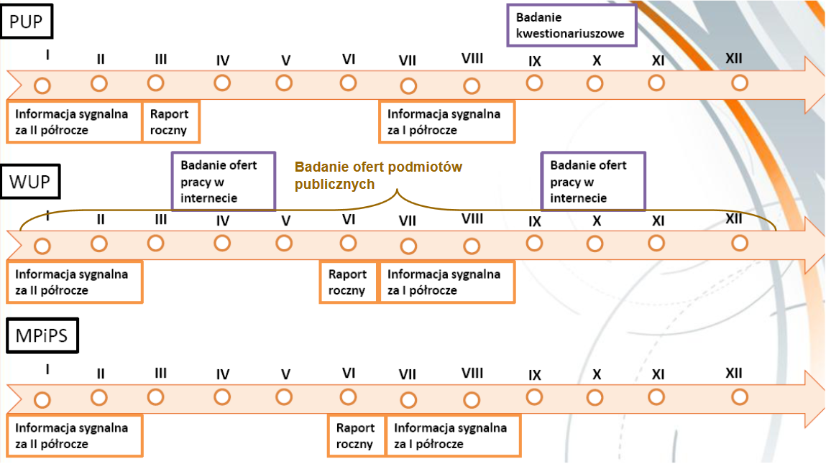
Organizacja procesu monitoringu
Notes:
Organizacja monitoringu zawodów deficytowych i nadwyżkowych oraz sposoby i terminy jego upowszechniania opiera się na trójszczeblowym układzie sprawozdawczym, obejmującym powiat, województwo i kraj. Rankingi zawodów deficytowych i nadwyżkowych stanowiąc najważniejszy element prowadzenia monitoringu prezentowane będą w informacjach sygnalnych (w ujęciu półrocznym) oraz w rocznych raportach z monitoringu (roczny okres sprawozdawczy).
Informacja sygnalna publikowana jest w okresie do dwóch miesięcy od zakończenia okresu sprawozdawczego tj.
do końca sierpnia – za I półrocze;
do końca lutego – za II półrocze.
Raporty roczne z monitoringu zawodów deficytowych i nadwyżkowych upowszechniane będą w zależności od stopnia sprawozdawczości w:
marcu – powiatowe urzędy pracy,
czerwcu – wojewódzkie urzędy pracy oraz MPiPS.
Raport roczny zawierać będzie ujęcie diagnostyczne, obejmujące swym zakresem: analizę kierunków i natężenia zmian zachodzących na badanym rynku pracy w danym roku sprawozdawczym oraz ujęcie prognostyczne – analiza kolejnego okresu sprawozdawczego.
Badanie kwestionariuszowe realizowane raz w roku, we wrześniu i w październiku na poziomie PUP, wśród podmiotów gospodarczych działających na terenie danego powiatu dotyczące sytuacji na rynku pracy w bieżącym roku, a także planowanych zmian w wielkości oraz strukturze zatrudnienia w roku kolejnym, stanowi źródło informacji odnośnie sposobów rekrutacji, udziału w tym procesie powiatowych urzędów pracy oraz umożliwia wskazanie trudności, jakie napotykają pracodawcy w procesie pozyskiwania nowych kandydatów do pracy.
Badania ofert pracy w internecie, realizowane przez WUP 2 razy w roku w kwietniu i październiku
Z uwagi na fakt, iż oferty pracy podmiotów publicznych takich jak szkoły, szpitale itp. nie trafiają do rejestru urzędów pracy, zgodnie z nową metodologią prowadzone będzie badanie ofert pracy podmiotów publicznych w celu uzupełnienia popytowej strony rynku pracy. Oferty pracy podmiotów publicznych udostępniane są w Biuletynie Informacji Publicznej (BIP) i choć polskie prawo wymaga udostępniania tego typu informacji nie jest to w pełni realizowane – na obecnym etapie odstąpiono od tego badania.
Opracowywane wyniki badania ofert pracy w Internecie są rozdzielane na powiaty i scalane do poziomu kraju – z wykorzystaniem narzędzia informatycznego wspierającego realizację nowej metodologii. Narzędzie to umożliwia także udostępnianie opisywanych danych powiatowym urzędom pracy oraz MPiPS. Proponowana półroczna częstotliwość badania wiąże się z przyjętym półrocznym okresem sprawozdawczym. Badaniem objęte są wszystkie unikalne oferty pracy zamieszczane w Internecie. Unikalna oferta pracy to ogłoszenie poszukiwania pracownika na pojedyncze stanowisko pracy, opublikowane raz w badanym okresie. Zakres przedmiotowy badań obejmuje oferty pracy zamieszczane w Internecie na portalu „Zielona Linia” – ogłoszenia dostarczają m.in. Regiopraca.pl, Pracuj.pl, Praca.Gratka.pl, GazetaPraca.pl, Pracawsprzedazy.pl, Jobspot.pl, Pracownicy.it, Pracawbiurze.pl, Metropraca.pl. (www.zielonalinia.gov.pl).

Slide 5
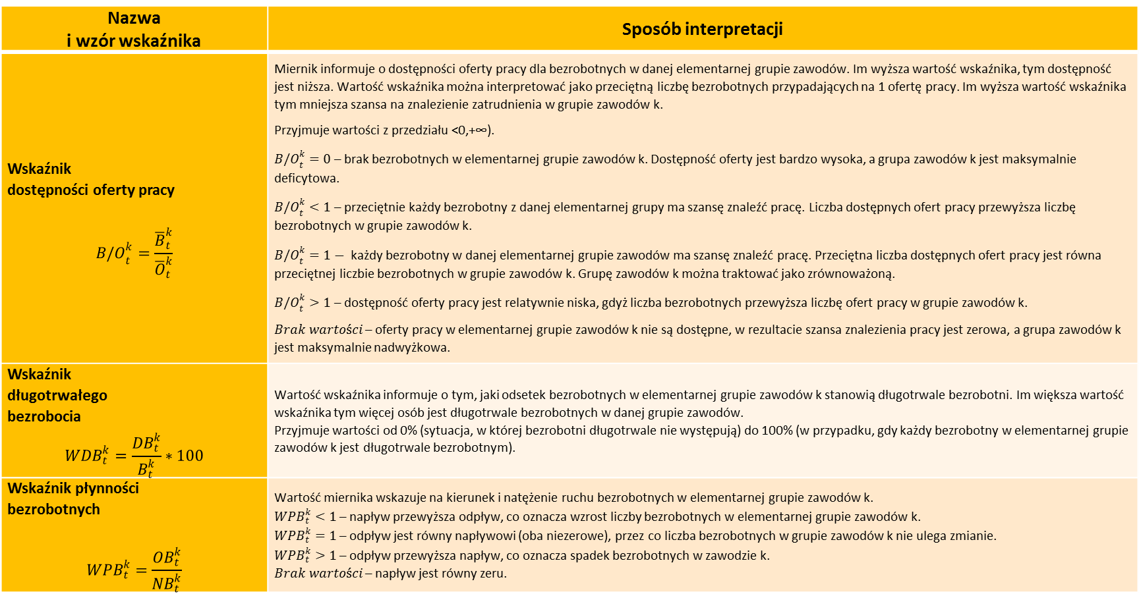
Zawody deficytowe i nadwyżkowe według nowej metodologii
Nazwa i wzór wskaźnika | Sposób interpretacji
Wskaźnik dostępności oferty pracy $${B/O}_{t}^{k}=\frac{{\overline{B}}_{t}^{k}}{{\overline{O}}_{t}^{k}}$$ | Miernik informuje o dostępności oferty pracy dla bezrobotnych w danej elementarnej grupie zawodów. Im wyższa wartość wskaźnika, tym dostępność jest niższa. Wartość wskaźnika można interpretować jako przeciętną liczbę bezrobotnych przypadających na 1 ofertę pracy. Im wyższa wartość wskaźnika tym mniejsza szansa na znalezienie zatrudnienia w grupie zawodów k. Przyjmuje wartości z przedziału <0,+∞). ${B/O}_{t}^{k}=0$ – brak bezrobotnych w elementarnej grupie zawodów k. Dostępność oferty jest bardzo wysoka, a grupa zawodów k jest maksymalnie deficytowa. ${B/O}_{t}^{k}<1$ – przeciętnie każdy bezrobotny z danej elementarnej grupy ma szansę znaleźć pracę. Liczba dostępnych ofert pracy przewyższa liczbę bezrobotnych w grupie zawodów k. ${B/O}_{t}^{k}=1−$każdy bezrobotny w danej elementarnej grupie zawodów ma szansę znaleźć pracę. Przeciętna liczba dostępnych ofert pracy jest równa przeciętnej liczbie bezrobotnych w grupie zawodów k. Grupę zawodów k można traktować jako zrównoważoną. ${B/O}_{t}^{k}>1$ – dostępność oferty pracy jest relatywnie niska, gdyż liczba bezrobotnych przewyższa liczbę ofert pracy w grupie zawodów k. $Brak wartości$ – oferty pracy w elementarnej grupie zawodów k nie są dostępne, w rezultacie szansa znalezienia pracy jest zerowa, a grupa zawodów k jest maksymalnie nadwyżkowa.
Wskaźnik długotrwałego bezrobocia $${WDB}_{t}^{k}=\frac{{DB}_{t}^{k}}{B_{t}^{k}}∗100$$ | Wartość wskaźnika informuje o tym, jaki odsetek bezrobotnych w elementarnej grupie zawodów k stanowią długotrwale bezrobotni. Im większa wartość wskaźnika tym więcej osób jest długotrwale bezrobotnych w danej grupie zawodów. Przyjmuje wartości od 0% (sytuacja, w której bezrobotni długotrwale nie występują) do 100% (w przypadku, gdy każdy bezrobotny w elementarnej grupie zawodów k jest długotrwale bezrobotnym).
Wskaźnik płynności bezrobotnych $${WPB}_{t}^{k}=\frac{{OB}_{t}^{k}}{{NB}_{t}^{k}}$$ | Wartość miernika wskazuje na kierunek i natężenie ruchu bezrobotnych w elementarnej grupie zawodów k. ${WPB}_{t}^{k}<1$ – napływ przewyższa odpływ, co oznacza wzrost liczby bezrobotnych w elementarnej grupie zawodów k. ${WPB}_{t}^{k}=1$ – odpływ jest równy napływowi (oba niezerowe), przez co liczba bezrobotnych w grupie zawodów k nie ulega zmianie. ${WPB}_{t}^{k}>1$ – odpływ przewyższa napływ, co oznacza spadek bezrobotnych w zawodzie k. $Brak wartości$ – napływ jest równy zeru.
Notes:
Rankingi zawodów deficytowych i nadwyżkowych stanowią najważniejszy element prowadzenia monitoringu.
Dotychczas tworząc ranking zawodów deficytowych i nadwyżkowych opierano się wyłącznie na jednym wskaźniku – relacji napływu bezrobotnych i ofert pracy.
Nowe zalecenia metodyczne prowadzenia monitoringu zawodów deficytowych i nadwyżkowych zakładają zastosowanie trzech wskaźników dotyczących napływu bezrobotnych i ofert pracy, tj. wskaźnik dostępności oferty pracy, wskaźnik długotrwałego bezrobocia i wskaźnik płynności bezrobotnych.
Równocześnie nadmienić należy, że nowy monitoring dotyczy elementarnych grup zawodów, a nie jak poprzedni – zawodów i specjalności, tj. tych grup zawodów dla których wartość wskaźnika struktury sumy bezrobotnych i ofert pracy przyjmuje określone wartości. Wskaźnik struktury sumy bezrobotnych i ofert pracy wyliczany jest jako iloraz sumy przeciętnej liczby bezrobotnych i ofert pracy w danej elementarnej grupie zawodów do sumy przeciętnej liczby bezrobotnych i ofert pracy ogółem w danym okresie sprawozdawczym:
$${WS}_{t}^{k}=\frac{{\overline{B}}_{t}^{k}+{\overline{O}}_{t}^{k}}{{\overline{B}}_{t}+{\overline{O}}_{t}}$$
gdzie:
$${\overline{B}}_{t}^{k}=\frac{\sum_{m=1}^{n}{B_{m}^{k}}}{n},{\overline{O}}_{t}^{k}=O_{t−1}^{k}+\frac{{NO}_{t}^{k}}{n}$$
${\overline{B}}_{t}^{k}−$średniomiesięczna liczba bezrobotnych w grupie zawodów k w okresie t,
${\overline{O}}_{t}^{k}−$średniomiesięczna liczba dostępnych ofert pracy w grupie zawodów k w okresie t,
$B_{m}^{k}−$liczba zarejestrowanych bezrobotnych w grupie zawodów k na koniec miesiąca m,
$O_{t}^{k}−$liczba ofert pracy w grupie zawodów k na koniec okresu t,
${NO}_{t}^{k}−$napływ ofert pracy w grupie zawodów k w okresie t,
$n−$ liczba miesięcy (m) w okresie t.
Przeprowadzając analizę elementarnych grupach zawodów, w oparciu o wskaźnika struktury sumy bezrobotnych i ofert pracy – wyłączamy z niej elementarne grupy zawodów, które są nieistotne z punktu widzenia analizowanego rynku pracy tj. takich grup zawodów, dla których liczba bezrobotnych i ofert pracy jest relatywnie niska.
Identyfikacja grup elementarnych zawodów deficytowych i nadwyżkowych następuje poprzez nałożenie dodatkowych warunków na wcześniej wyliczone powyższe mierniki.

Slide 6
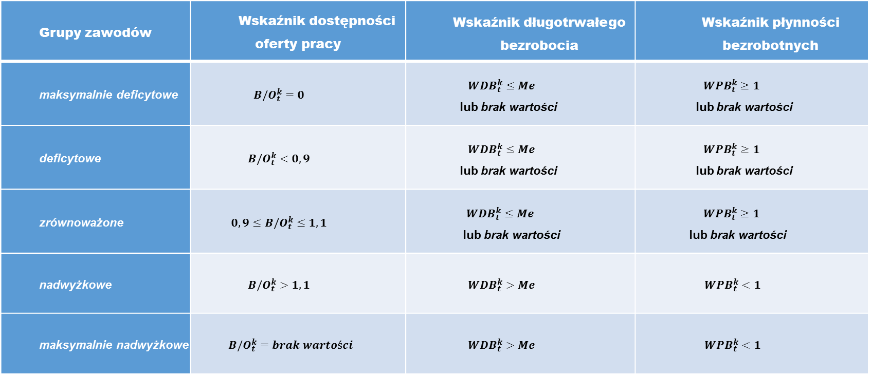
Identyfikacja grup zawodów deficytowych i nadwyżkowych
Grupy zawodów | Wskaźnik dostępności oferty pracy | Wskaźnik długotrwałego bezrobocia | Wskaźnik płynności bezrobotnych
maksymalnie deficytowe | $${B/O}_{t}^{k}=0$$ | $${WDB}_{t}^{k}≤Me$$ lub brak wartości | $${WPB}_{t}^{k}≥1$$ lub brak wartości
deficytowe | $${B/O}_{t}^{k}<0,9$$ | $${WDB}_{t}^{k}≤Me$$ lub brak wartości | $${WPB}_{t}^{k}≥1$$ lub brak wartości
zrównoważone | $${0,9≤B/O}_{t}^{k}≤1,1$$ | $${WDB}_{t}^{k}≤Me$$ lub brak wartości | $${WPB}_{t}^{k}≥1$$ lub brak wartości
nadwyżkowe | $${B/O}_{t}^{k}>1,1$$ | $${WDB}_{t}^{k}>Me$$ | $${WPB}_{t}^{k}<1$$
maksymalnie nadwyżkowe | $${B/O}_{t}^{k}=brak wartości$$ | $${WDB}_{t}^{k}>Me$$ | $${WPB}_{t}^{k}<1$$
Notes:
W niniejszej metodologii zakłada się, iż zawody deficytowe charakteryzują się większą liczbą dostępnych ofert pracy niż wynosi średni stan bezrobotnych w danym okresie sprawozdawczym. Dodatkowo konieczne jest, aby odsetek długotrwale bezrobotnych nie przekraczał mediany ($Me$), a odpływ bezrobotnych powinien przewyższać ich napływ (bądź być równy) w danym okresie sprawozdawczym. Wymienione warunki muszą być spełnione jednocześnie, by daną grupę zawodów uznać za deficytową w danym okresie sprawozdawczym. Niespełnienie któregokolwiek z trzech warunków powoduje, że dana grupa zawodów nie wchodzi do rankingu i nie podlega dalszej analizie.
Zawody maksymalnie deficytowe wyróżniają się brakiem bezrobotnych w danym okresie sprawozdawczym, tj. wskaźnik dostępności oferty pracy wynosi zero. Ponadto, muszą być spełnione pozostałe dwa warunki konieczne (tak jak w przypadku grup zawodów deficytowych).
Przyjęto, że zawody zrównoważone odznaczają się zbliżoną liczbą bezrobotnych i dostępnych ofert pracy w danym okresie sprawozdawczym. Dodatkowo konieczne jest, aby odsetek długotrwale bezrobotnych nie przekraczał mediany ($Me$), a odpływ bezrobotnych powinien przewyższać ich napływ (bądź być równy) w danym okresie sprawozdawczym. Wymienione warunki muszą być spełnione jednocześnie, by daną grupę zawodów uznać za zrównoważoną w danym okresie sprawozdawczym. Niespełnienie któregokolwiek z trzech warunków powoduje, że dana grupa zawodów nie wchodzi do rankingu i nie podlega dalszej analizie.
Natomiast zawody nadwyżkowe odznaczają się przewagą liczebną bezrobotnych nad dostępnymi ofertami pracy, bezrobociem długotrwałym powyżej mediany ($Me$) oraz niskim odpływem netto (wyższy napływ niż odpływ) bezrobotnych w danym okresie sprawozdawczym. Wymienione warunki muszą być spełnione jednocześnie, by daną grupę zawodów uznać za nadwyżkową w danym okresie sprawozdawczym. Niespełnienie któregokolwiek z trzech warunków powoduje, że dana grupa zawodów nie wchodzi do rankingu i nie podlega dalszej analizie.
Zawody maksymalnie nadwyżkowe to takie, dla których w danym okresie sprawozdawczym nie występują żadne oferty pracy, tj. wskaźnik dostępności oferty pracy nie przyjmuje żadnych wartości (dzielenie przez zero). Ponadto, muszą być spełnione pozostałe dwa warunki konieczne (tak jak w przypadku grup zawodów nadwyżkowych).

Slide 7
Informacja sygnalna za
I i II półrocze - ranking zawodów deficytowych i nadwyżkowych

Slide 8
ZAWODY DEFICYTOWE I NADWYŻKOWE WOJ. LUBUSKIE INFORMACJA SYGNALNA I PÓŁROCZE 2016 R.
Sekcja | Zaklasyfikowanie | Grupa elementarna
DEFICYT | zawód deficytowy | Dealerzy i maklerzy aktywów finansowych
 |  | Agenci ubezpieczeniowi
 |  | Agenci i administratorzy nieruchomości
 |  | Specjaliści do spraw sprzedaży z dziedziny technologii teleinformatycznych
 |  | Urzędnicy do spraw podatków
 |  | Lekarze dentyści bez specjalizacji, w trakcie specjalizacji lub ze specjalizacją I stopnia
 |  | Specjaliści do spraw rozwoju systemów informatycznych
 |  | Przedstawiciele handlowi
 |  | Kierowcy samochodów ciężarowych
 |  | Pracownicy przygotowujący posiłki typu fast food
 |  | Programiści aplikacji
 |  | Specjaliści do spraw sprzedaży (z wyłączeniem technologii informacyjno-komunikacyjnych)
 |  | Kierownicy w handlu detalicznym i hurtowym
 |  | Sprzedawcy (konsultanci) w centrach sprzedaży telefonicznej / internetowej
 |  | Operatorzy urządzeń do obróbki powierzchniowej metali i nakładania powłok
 |  | Magazynierzy i pokrewni
RÓWNOWAGA | zawód zrównoważony | Kierowcy operatorzy wózków jezdniowych
 |  | Psycholodzy i pokrewni
 |  | Lekarze bez specjalizacji, w trakcie specjalizacji lub ze specjalizacją I stopnia
NADWYŻKA | zawód nadwyżkowy | Sadownicy
 |  | Inżynierowie telekomunikacji
 |  | Położne bez specjalizacji lub w trakcie specjalizacji
 |  | Analitycy finansowi
 |  | Maszynistki i operatorzy edytorów tekstu
 |  | Kierownicy do spraw badań i rozwoju
 |  | Konduktorzy i pokrewni
 |  | Pracownicy opieki osobistej w ochronie zdrowia i pokrewni gdzie indziej niesklasyfikowani
 |  | Robotnicy zwalczania szkodników i chwastów
 |  | Organizatorzy konferencji i imprez
 |  | Kierownicy biura
 |  | Robotnicy wykonujący prace proste przy uprawie roślin i hodowli zwierząt
 |  | Agenci sprzedaży bezpośredniej
 |  | Lektorzy języków obcych
 |  | Drukarze
 |  | Sekretarki (ogólne)
 |  | Inżynierowie elektronicy
 | zawód maksymalnie nadwyżkowy | Rolnicy upraw mieszanych
 |  | Robotnicy wykonujący prace proste w kopalniach i kamieniołomach
 |  | Prowadzący pojazdy ciągnięte przez zwierzęta
 |  | Monterzy instrumentów muzycznych
*Monitoring zawodów deficytowych i nadwyżkowych został wykonany według nowej metodologii przygotowanej w ramach projektu współfinansowanego ze środków UE w ramach EFS „Opracowanie nowych zaleceń metodycznych prowadzenia monitoringu zawodów deficytowych i nadwyżkowych na lokalnym rynku pracy”.
Bezrobotni, oferty pracy oraz mierniki stosowane w monitoringu w I półroczu 2016 roku według elementarnych grup zawodów
Decyl: 0,0000446325
Mediana: 45,57
Średniomiesięczna liczba bezrobotnych: 33011,1667
Średniomiesięczna liczba ofert pracy: 8065,0000
Kod | Elementarne grupy zawodów | Bezrobotni ogółem |  |  | Bezrobotni długotrwale | Napływ ofert pracy w okresie |  |  | Stan ofert na koniec poprzedniego okresu | Odsetek ofert subsydiowanych w CBOP (PUP+OHP+EURES) (%) | Odsetek miejsc aktywizacji zawodowej (%) | Średniomiesięczna liczba bezrobotnych w danej gr. zawodów | Średniomiesięczna liczba ofert pracy w danej gr. zawodów | Mierniki |  |  | Deficyt/ równowaga/ nadwyżka* | Czy uwzględniono w inf. sygnalnej | Wartość wskaźnika struktury sumy bezrobotnych i ofert pracy
 |  | napływ w okresie | odpływ w okresie | stan na koniec okresu | stan na koniec okresu | CBOP (PUP+OHP+EURES) | Internet | OHP (CBOP) | CBOP (PUP+OHP+EURES) i Internet |  |  |  |  | wskaźnik dostęp ności ofert pracy | wskaźnik długotrwałego bezrobocia | wskaźnik płynności bezrobotnych | rok
0110 | Oficerowie sił zbrojnych | 0 | 0 | 1 | 0 | 0 | 0 | 0 | 0 |  | 0,00 | 1,0000 | 0,0000 |  | 0,0000 |  | - | Nie | 0,0000243450
0210 | Podoficerowie sił zbrojnych | 2 | 1 | 1 | 0 | 0 | 0 | 0 | 0 |  | 0,00 | 0,1667 | 0,0000 |  | 0,0000 | 0,5000 | - | Nie | 0,0000040575
0310 | Żołnierze szeregowi | 71 | 67 | 44 | 6 | 0 | 0 | 0 | 0 |  | 0,00 | 40,6667 | 0,0000 |  | 13,6364 | 0,9437 | - | Nie | 0,0009900307
1112 | Wyżsi urzędnicy administracji rządowej | 1 | 1 | 0 | 0 | 0 | 0 | 0 | 0 |  | 0,00 | 0,0000 | 0,0000 |  |  | 1,0000 | - | Nie | 0,0000000000
1113 | Wyżsi urzędnicy władz samorządowych | 0 | 1 | 0 | 0 | 0 | 0 | 0 | 0 |  | 0,00 | 0,5000 | 0,0000 |  |  |  | - | Nie | 0,0000121725
1120 | Dyrektorzy generalni i zarządzający | 31 | 36 | 43 | 21 | 7 | 0 | 0 | 4 | 0,00 | 0,00 | 48,5000 | 5,1667 | 9,3871 | 48,8372 | 1,1613 | - | Nie | 0,0013065159
1211 | Kierownicy do spraw finansowych | 6 | 5 | 11 | 3 | 14 | 14 | 0 | 0 | 14,29 | 7,14 | 11,8333 | 4,6667 | 2,5357 | 27,2727 | 0,8333 | - | Nie | 0,0004016928
1212 | Kierownicy do spraw zarządzania zasobami ludzkimi | 4 | 7 | 6 | 4 | 7 | 29 | 1 | 3 | 14,29 | 0,00 | 8,1667 | 9,0000 | 0,9074 | 66,6667 | 1,7500 | - | Nie | 0,0004179228
1213 | Kierownicy do spraw strategii i planowania | 15 | 18 | 18 | 8 | 3 | 0 | 0 | 0 | 0,00 | 0,00 | 17,5000 | 0,5000 | 35,0000 | 44,4444 | 1,2000 | - | Nie | 0,0004382103
1219 | Kierownicy do spraw obsługi biznesu i zarządzania gdzie indziej niesklasyfikowani | 13 | 18 | 11 | 7 | 6 | 14 | 0 | 0 | 16,67 | 0,00 | 12,3333 | 3,3333 | 3,7000 | 63,6364 | 1,3846 | - | Nie | 0,0003814053
1221 | Kierownicy do spraw marketingu i sprzedaży | 27 | 33 | 25 | 8 | 13 | 28 | 0 | 4 | 46,15 | 15,38 | 31,6667 | 10,8333 | 2,9231 | 32,0000 | 1,2222 | - | Nie | 0,0010346632
1222 | Kierownicy do spraw reklamy i public relations | 0 | 0 | 1 | 1 | 0 | 0 | 0 | 0 |  | 0,00 | 1,0000 | 0,0000 |  | 100,0000 |  | - | Nie | 0,0000243450
1223 | Kierownicy do spraw badań i rozwoju | 1 | 0 | 2 | 1 | 1 | 0 | 0 | 0 | 0,00 | 0,00 | 2,0000 | 0,1667 | 12,0000 | 50,0000 | 0,0000 | nadwyżka | Tak | 0,0000527475
1311 | Kierownicy produkcji w rolnictwie i leśnictwie | 6 | 4 | 5 | 0 | 1 | 0 | 0 | 1 | 0,00 | 0,00 | 4,5000 | 1,1667 | 3,8571 | 0,0000 | 0,6667 | - | Nie | 0,0001379551
1321 | Kierownicy do spraw produkcji przemysłowej | 11 | 9 | 10 | 4 | 30 | 28 | 0 | 7 | 10,00 | 3,33 | 10,1667 | 16,6667 | 0,6100 | 40,0000 | 0,8182 | - | Nie | 0,0006532580
1322 | Kierownicy w górnictwie | 0 | 0 | 1 | 0 | 0 | 0 | 0 | 0 |  | 0,00 | 1,0000 | 0,0000 |  | 0,0000 |  | - | Nie | 0,0000243450
1323 | Kierownicy do spraw budownictwa | 23 | 33 | 25 | 15 | 21 | 28 | 0 | 1 | 19,05 | 14,29 | 33,3333 | 9,1667 | 3,6364 | 60,0000 | 1,4348 | - | Nie | 0,0010346632
1324 | Kierownicy do spraw logistyki i dziedzin pokrewnych | 12 | 16 | 17 | 8 | 8 | 42 | 0 | 4 | 12,50 | 0,00 | 16,3333 | 12,3333 | 1,3243 | 47,0588 | 1,3333 | - | Nie | 0,0006978905
1330 | Kierownicy do spraw technologii informatycznych i telekomunikacyjnych | 4 | 2 | 6 | 2 | 0 | 0 | 0 | 0 |  | 0,00 | 5,3333 | 0,0000 |  | 33,3333 | 0,5000 | - | Nie | 0,0001298401
1342 | Kierownicy w instytucjach opieki zdrowotnej | 0 | 0 | 1 | 1 | 0 | 0 | 0 | 0 |  | 0,00 | 1,0000 | 0,0000 |  | 100,0000 |  | - | Nie | 0,0000243450
1345 | Kierownicy w instytucjach edukacyjnych | 1 | 0 | 2 | 1 | 0 | 28 | 0 | 0 |  | 0,00 | 1,1667 | 4,6667 | 0,2500 | 50,0000 | 0,0000 | - | Nie | 0,0001420126
1346 | Kierownicy w instytucjach finansowych i ubezpieczeniowych | 4 | 4 | 4 | 0 | 0 | 0 | 0 | 0 |  | 0,00 | 4,0000 | 0,0000 |  | 0,0000 | 1,0000 | - | Nie | 0,0000973801
1349 | Kierownicy w instytucjach usług wyspecjalizowanych gdzie indziej niesklasyfikowani | 10 | 12 | 23 | 13 | 1 | 0 | 0 | 0 | 0,00 | 0,00 | 24,6667 | 0,1667 | 148,0000 | 56,5217 | 1,2000 | - | Nie | 0,0006045679
1411 | Kierownicy w hotelarstwie | 2 | 3 | 3 | 3 | 3 | 0 | 0 | 0 | 33,33 | 0,00 | 3,8333 | 0,5000 | 7,6667 | 100,0000 | 1,5000 | - | Nie | 0,0001054951
1412 | Kierownicy w gastronomii | 12 | 10 | 9 | 3 | 3 | 14 | 0 | 0 | 66,67 | 33,33 | 7,5000 | 2,8333 | 2,6471 | 33,3333 | 0,8333 | - | Nie | 0,0002515652
1420 | Kierownicy w handlu detalicznym i hurtowym | 36 | 37 | 26 | 3 | 62 | 86 | 0 | 13 | 4,84 | 0,00 | 27,6667 | 37,6667 | 0,7345 | 11,5385 | 1,0278 | deficyt | Tak | 0,0015905411
Notes:
Zgodnie z nowymi zaleceniami przedstawienie rankingu zawodów deficytowych, zrównoważonych oraz nadwyżkowych, pozwalać ma na wskazanie kierunków i natężenia zmian zachodzących w strukturze zawodowej, co za tym idzie, usprawnienie poradnictwa zawodowego.

Slide 9
Adres strony internetowej
http://mz.praca.gov.pl/Puls2/MZ/lista/wyswietl.do?id=MZ0040&menuNazwa=mz_main&menuId=170311

Slide 10
Raport roczny
1. Analiza ogólnej sytuacji na rynku pracy
2. Ranking zawodów deficytowych i nadwyżkowych
3. Analiza umiejętności i uprawnień
4. Analiza rynku edukacyjnego
5. Analiza lokalnego rynku pracy na podstawie badań kwestionariuszowych przedsiębiorstw
6. Prognoza rynku pracy
Notes:
Monitoring zawodów deficytowych i nadwyżkowych służy przede wszystkim ocenie relacji oraz niedopasowania pomiędzy popytową i podażową stroną rynku pracy. W kontekście prawidłowej oceny sytuacji na rynku pracy – w tym określenia elementarnych grup zawodów odznaczających się deficytem bądź nadwyżką – niezwykle istotna wydaje się całościowa analiza rynku pracy i rynku edukacyjnego.
Mając na uwadze wykorzystanie pełnego zasobu informacji o rynku pracy i rynku edukacyjnym, przyjęto, że raport roczny monitoringu zawodów deficytowych i nadwyżkowych będzie składać się z sześciu elementów: analizy ogólnej sytuacji na rynku pracy, rankingu zawodów deficytowych i nadwyżkowych, analizy umiejętności i uprawnień, analizy rynku edukacyjnego, analizy lokalnego rynku pracy na podstawie wyników badania kwestionariuszowego przedsiębiorstw oraz prognoz rynku pracy.

Slide 11
1. Analiza ogólnej sytuacji na rynku pracy
Podrozdział | Zawartość | Wykorzystane źródła danych | Sprawozdawczość
 |  |  | PUP | WUP | MPiPS
Bezrobotni i oferty pracy | Analiza liczby bezrobotnych i ofert pracy wg wielkich (oraz elementarnych) grup zawodów | dane z systemu Syriusz, badanie ofert pracy podmiotów publicznych badanie ofert pracy w Internecie
 | Analiza zróżnicowania struktury ofert pracy | dane z systemu Syriusz, badanie ofert pracy w Internecie
 | Analiza zróżnicowania struktury bezrobotnych | dane z systemu Syriusz, BAEL GUS
Popyt na pracę | Analiza pracujących i wolnych miejsc pracy | badanie popytu na pracę GUS
Notes:
Analizę ogólnej sytuacji na rynku pracy podzielono na analizę bezrobotnych i ofert pracy oraz analizę popytu na pracę.
Analiza bezrobotnych i ofert pracy – na każdym poziomie sprawozdawczości – zawiera zestawienie danych z systemu Syriusz oraz wyników badania ofert pracy podmiotów publicznych oraz tych zamieszczanych na portalach rekrutacyjnych – w agregacji do wielkich (i elementarnych) grup zawodów. Analizę ofert poszerzono o analizę zróżnicowania struktury ofert pracy. Natomiast na szczeblu wojewódzkim i krajowym – do analizy zróżnicowania struktury bezrobotnych wykorzystuje się wyniki BAEL GUS .
Kalkulacja tych mierników pozwala na wskazanie, którzy bezrobotni nie rejestrują się w urzędach pracy – identyfikacja szarej strefy oraz jakie oferty nie są tam zgłaszane, tj. jakie oferty są w internecie a jakie w PUP.
Dodatkowo, integralną częścią ogólnej analizy na rynku pracy (na szczeblu wojewódzkim i krajowym) jest badanie popytu na pracę – pominięcie tej części na szczeblu lokalnym wiąże się z reprezentatywnością wyników tych badań na poziomie co najmniej wojewódzkim.

Slide 12
2. Ranking zawodów deficytowych i nadwyżkowych
Tworzenie rankingu podobnie jak
w przypadku „Informacji Sygnalnej” tylko, że dane będą obejmować cały rok (PUP, WUP
i MPiPS)

Slide 13
3. Analiza umiejętności i uprawnień
Umiejętności to zdolność wykonywania odpowiednich zadań w ramach zawodu lub stanowiska.
Uprawnienia to dodatkowe kwalifikacje zawodowe zdobywane w drodze procesu certyfikacji, dodatkowych szkoleń, egzaminów lub często także po udowodnieniu przebycia wymaganej praktyki.
Analiza prezentuje
umiejętności i uprawnienia, które są najczęściej posiadane przez bezrobotnych (dane z Syriusza)
umiejętności i uprawnień, które są najczęściej wymagane przez pracodawców w ofertach pracy (dane z: Syriusza, badań ofert internetowych, badań podmiotów publicznych)
Analiza prowadzona przez – PUP, WUP i MPiPS, na poziomie wielkich grup zawodowych z uwzględnieniem grupy bez zawodu
Notes:
Prowadzenie analizy umiejętności i uprawnień w powiązaniu z zawodami, pozwoli na wskazanie niedopasowań w strukturze kwalifikacyjno-zawodowej.
Zgodnie z nowymi zaleceniami zestawianie popytu i podaży umiejętności i uprawnień w podziale na wielkie grupy zawodów, umożliwia odpowiedź na pytanie, czy cechy posiadane przez bezrobotnych w danych grupach zawodów są poszukiwane przez pracodawców w ofertach pracy. Jeśli większość umiejętności i uprawnień, które najczęściej posiadają bezrobotni pokrywa się z tymi, które występują po popytowej stronie rynku pracy – to można wysnuć wniosek o równowadze na rynku pracy w tym zakresie. Natomiast, gdy w wyniku przeprowadzonej analizy umiejętności i uprawnienia poszukiwane przez pracodawców w ofertach pracy są zupełnie inne, niż te posiadane przez bezrobotnych w danej grupie zawodów – można wysnuć wniosek o niedopasowaniu struktury kwalifikacyjno-zawodowej na badanym rynku pracy.

Slide 14
L.p. | Grupa umiejętności | Przykładowe umiejętności
1 | wyszukiwanie i analiza informacji oraz wyciąganie wniosków | szybkie streszczanie dużej ilości tekstu logiczne myślenie, analiza faktów łatwość uczenia się nowych rzeczy
2 | obsługa, montowanie i naprawa urządzeń technicznych | wiedza na temat obsługi danych urządzeń technicznych posługiwanie się narzędziami niezbędnymi do montowania i naprawy urządzeń technicznych
3 | wykonywanie obliczeń rachunkowych | wykonywanie prostych rachunków, wykonywanie zaawansowanych obliczeń matematycznych
4 | obsługa komputera i wykorzystanie internetu | podstawowa znajomość pakietu typu MS Office znajomość specjalistycznych programów, umiejętność pisania programów czy tworzenia stron internetowych wykorzystanie Internetu: przeszukiwanie stron internetowych, obsługa poczty elektronicznej
5 | zdolności artystyczne i twórcze | kreatywność zdolność gry na instrumencie duże poczucie estetyki rozwinięta wyobraźnia
6 | sprawność fizyczna | zdolność do wykonywania ciężkiej pracy fizycznej bez szybkiego narastającego zmęczenia zdolność do szybkiego likwidowania wysiłkowych zmian organizmu dobra koordynacja ruchowa zdolności psychofizyczne
7 | samoorganizacja pracy i przejawianie inicjatyw | rozplanowanie i terminowa realizacja zaplanowanych działań skuteczność w dążeniu do celu samodzielne podejmowanie decyzji przedsiębiorczość i przejawianie inicjatyw kreatywność (bycie innowacyjnym, wymyślanie nowych rozwiązań) odporność na stres
8 | kontakty z innymi ludźmi | współpraca w grupie łatwe nawiązywanie kontaktów z współpracownikami oraz klientami bycie komunikatywnym oraz jasne przekazywanie myśli rozwiązywanie konfliktów pomiędzy ludźmi
9 | organizowanie i prowadzenie prac biurowych | samodzielność dobre zorganizowanie obsługa urządzeń biurowych
10 | zdolności kierownicze i organizacja pracy innych | przydzielanie zadań innym pracownikom koordynowanie pracy innych pracowników dyscyplinowanie innych pracowników
11 | dyspozycyjność | gotowość do częstych wyjazdów elastyczny czas pracy (bez stałych godzin pracy)
12 | znajomość języków obcych | posługiwanie się językiem obcym w mowie i piśmie (w stopniu komunikatywnym) np. język angielski

Slide 15
4. Analiza rynku edukacyjnego
Element analizy rynku edukacyjnego | Poziom sprawozdawczości
 | powiatowy | wojewódzki | krajowy
Analiza uczniów ostatnich klas szkół ponadgimnazjalnych
Analiza studentów ostatniego roku studiów
Analiza sytuacji absolwentów szkół ponadgimnazjalnych
Analiza sytuacji absolwentów szkół wyższych
Prowadzone analizy pozwolą odpowiedzieć na następujące pytania:
czy przyszli absolwenci badanych szkół zwiększą nadwyżkę w danej elementarnej grupie zawodów?
czy deficyt występujący w zawodzie zostanie uzupełniony przez przyszłych absolwentów szkół
ponadgimnazjalnych oraz uczelni wyższych?
czy uzasadnione jest przeprowadzanie szkoleń dla bezrobotnych w zakresie kwalifikacji warunkujących
zatrudnienie w zadanym zawodzie?
Notes:
Uzupełnieniem analizy rynku praccy pod kątem deficytu i nadwyżki jest poszerzona analiza rynku edukacyjnego w oparciu o liczbę uczniów ostatniego roku i absolwentów szkół ponadgimnazjalnych.
Ze względu na stopień dostępności niezbędnych do analizy informacji oraz cel jaki ma spełniać, prowadzone jest z częstotliwością roczną. Opisywana analiza posłuży, w głównej mierze, do określenia kierunków szkoleń dla bezrobotnych oraz korekty poziomu i struktury treści kształcenia zawodowego na poziomie ponadgimnazjalnym.
Analiza stanowi składową monitoringu zawodów deficytowych i nadwyżkowych w ujęciu rocznym i dotyczy wszystkich szczebli sprawozdawczości: powiat, województwo, kraj.
Dodatkowo, raporty roczne z monitoringu zawodów deficytowych i nadwyżkowych w ujęciu województwa oraz kraju zostaną wzbogacone o analizę studentów na ostatnim roku studiów wyższych. Celem analizy jest uzyskanie pełnej informacji o rynku edukacyjnym, w tym o potencjalnym zasobie siły roboczej wchodzącej na rynek pracy.

Slide 16
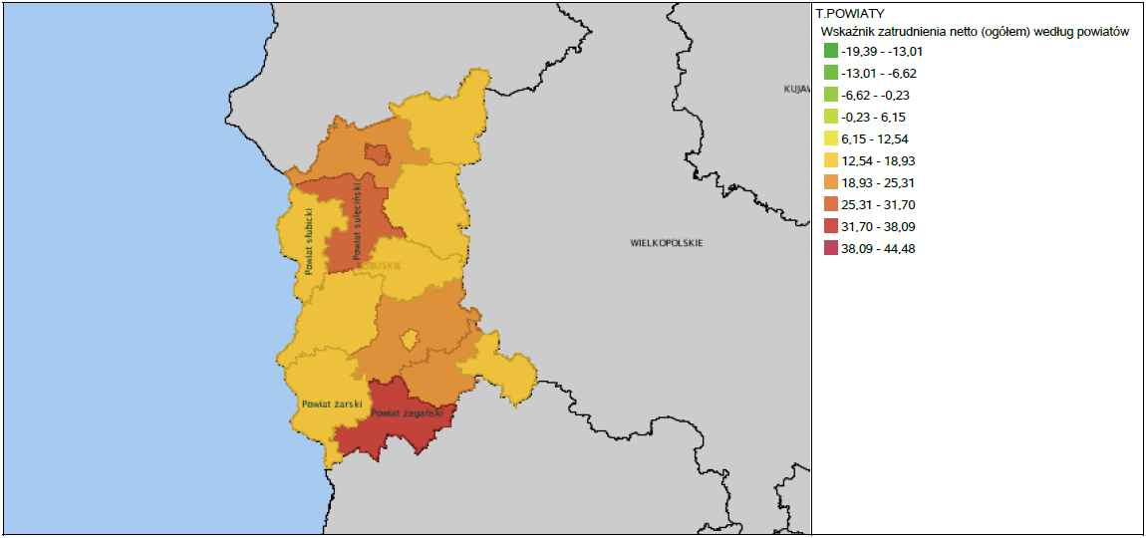
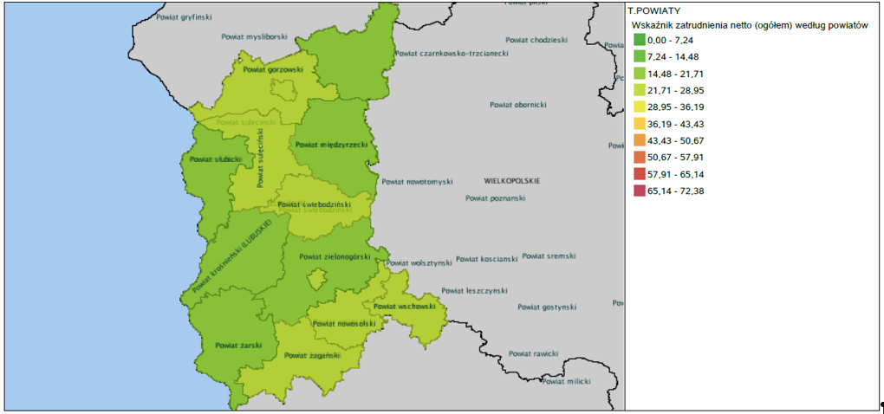
5. Analiza lokalnego rynku pracy na podstawie badań kwestionariuszowych przedsiębiorstw
Cele badania, to poznanie:
dotychczasowych oraz planowanych kierunkach oraz skali zmian w zatrudnieniu,
bieżącej struktury zatrudnienia przedsiębiorstw, w podziale na wielkie grupy zawodów,
planowanej struktury zatrudnienia, z uwzględnieniem wielkich grup zawodów oraz umiejętności najbardziej
pożądanych przez pracodawcę w danym zawodzie/specjalności,
problemach zgłaszanych przez przedsiębiorstwa w procesie rekrutacji pracowników – w ujęciu zawodów oraz
umiejętności najczęściej brakujących kandydatom do pracy,
roli powiatowych urzędów pracy w kwestii poszukiwania nowych pracowników przez lokalne firmy.
Notes:
Pełniejszy obraz kierunków oraz natężenia zmian zachodzących w strukturze kwalifikacyjno-zawodowej na lokalnym rynku pracy pozwoli nakreślić analiza zatrudnienia w oparciu o badanie kwestionariuszowe przedsiębiorstw. Badanie przygotowywane przez powiatowe urzędy pracy będzie pośrednio pozwalało na porównanie oczekiwań pracodawców z cechami osób zarejestrowanych jako bezrobotne.
Specyfika badania, polegająca na odwoływaniu się do opinii respondentów (właścicieli przedsiębiorstw lub osób odpowiedzialnych/współodpowiedzialnych za zatrudnienie), a nie do danych księgowych przedsiębiorstwa, a także fakt, że mają one dostarczać szybkich informacji o bieżącej oraz potencjalnej strukturze zatrudnienia w przedsiębiorstwie, pozwala na ich prowadzenie w trakcie okresu, którego dotyczą. Ponadto, pytania odnoszące się do umiejętności i uprawnień pozwolą na wyodrębnienie pożądanych cech kandydata w danym zawodzie, a w konsekwencji modyfikację systemu szkolenia bezrobotnych. Uzyskane odpowiedzi na pytania zawarte w kwestionariuszu stanowią podstawę do obliczenia mierników diagnostycznych (wskaźnik zatrudnienia netto) i prognostycznych (wskaźnik prognozy zatrudnienia netto) dotyczących kondycji lokalnego rynku pracy, jak również stanowią podstawę wnioskowania o cechach kandydatów do pracy jakich oczekują potencjalni pracodawcy oraz barierach jakie napotykają w procesie rekrutacji nowych pracowników.
Wyniki badania, przedstawione w rocznych raportach powiatowych w ujęciu diagnostycznym oraz prognostycznym, stanowią podstawę do budowy prognoz sytuacji na lokalnym rynku pracy, o rocznym horyzoncie czasowym, co umożliwia określenie potencjału siły roboczej w ujęciu lokalnym, zarówno według wielkich grup zawodów, jak i zawodów/specjalności.

Slide 17
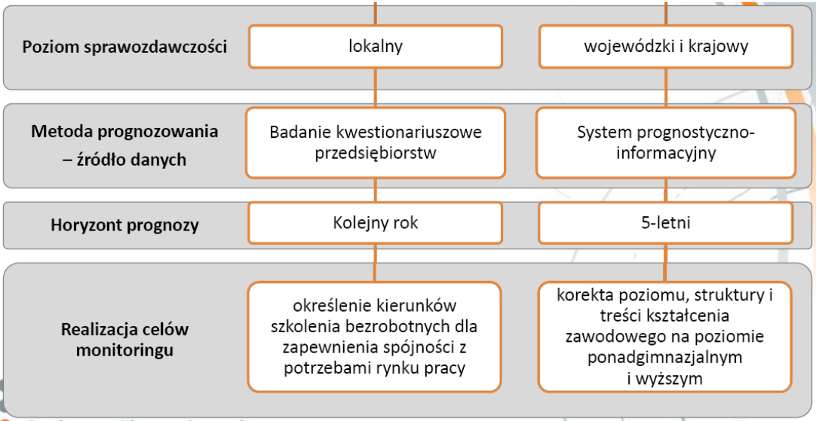
6. Prognozy rynku pracy
Notes:
W odróżnieniu od prognoz na szczeblu powiatowym (przewidywanie na najbliższy rok), prognostyczna część monitoringu zawodów deficytowych i nadwyżkowych prowadzona na szczeblu wojewódzkim (i krajowym) dotyczy dłuższego horyzontu, a mianowicie perspektywy 5-letniej.
Prognoza generowana jest w ramach zintegrowanego systemu prognostyczno-informacyjnego umożliwiającego prognozowanie zatrudnienia. Metodologia prognozowania w systemie prognostyczno-informacyjnym opiera się na konstrukcji modelu od strony popytowej rynku pracy (liczby pracujących), jednocześnie zachowując kontrolę strony podażowej (liczba ludności, współczynnik aktywności zawodowej). W ramach systemu wykorzystywane są dane z Banku Danych Lokalnych (GUS) oraz informacje pochodzące z Badania Aktywności Ekonomicznej Ludności (GUS).
Wszelkie informacje odnośnie tego systemu dostępne są na stronie internetowej www.prognozowaniezatrudnienia.pl

Slide 18

Dziękuję za uwagę
i wytrwałość!

